Slide 1
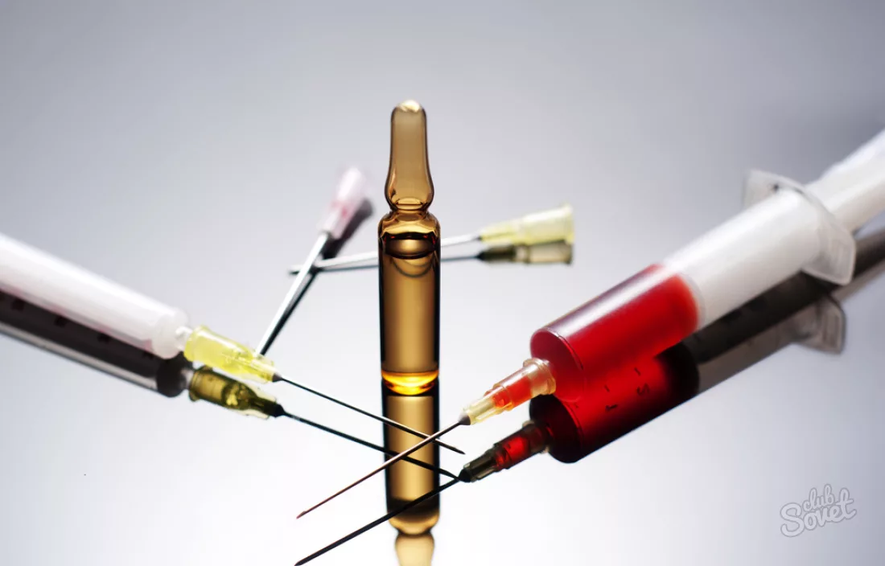
«Внеротовые виды проводникового обезболивания на верхней челюсти. Проводниковая анестезия на верхней челюсти. Топографическая анатомия II–ой ветви тройничного нерва. Показания и противопоказания.»
ТЕМА:
Выполнила:
студентка гр.18ЛС4
Башаева Я. А. 2 курса
Руководитель: Костригина Е.Д.

Slide 2
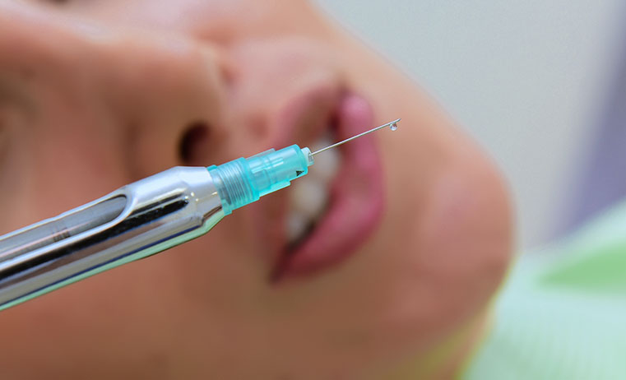
1.ВВЕДЕНИЕ
Проблема боли и обезболивания в стоматологии является очень важной. Большинство манипуляций стоматолога сопровождаются болевым синдромом разной степени выраженности, с этим и связан, возникающий у многих пациентов, страх перед посещением стоматолога. Лечение не должно вызывать дискомфорта и уж тем более – сопровождаться стрессовыми ощущениями, страхом.
Методы обезболивания подбираются в зависимости от индивидуальных особенностей организма, возраста и состояния здоровья, предпочтений пациента и сложности лечебных процедур

Slide 3
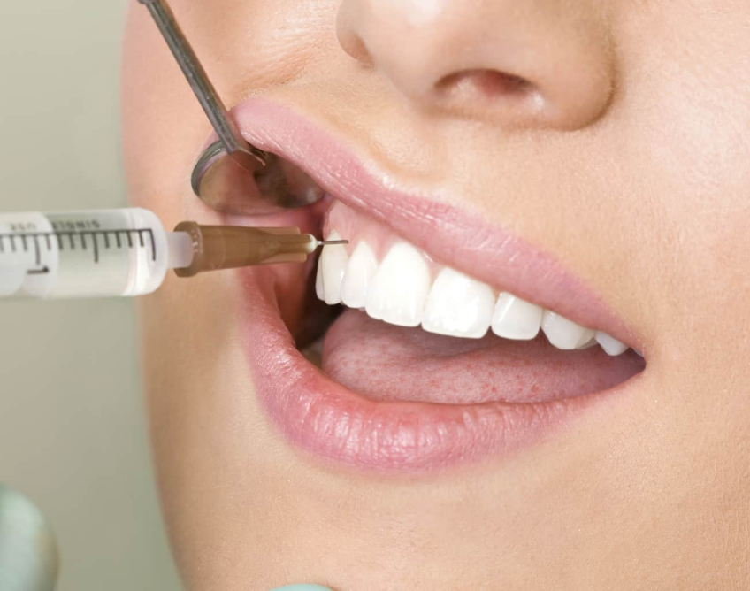
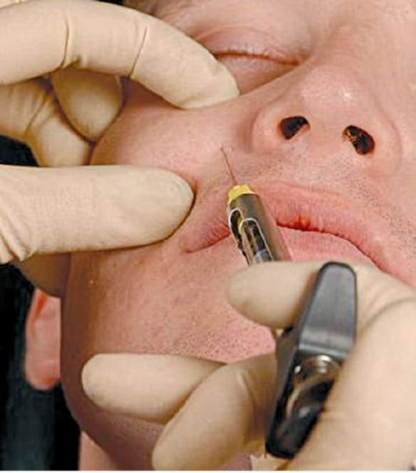
2. ОБЩАЯ ХАРАКТЕРИСТИКА ПРОВОДНИКОВОЙ АНЕСТЕЗИИ
Проводниковая анестезия — обратимая блокада передачи нервного импульса по крупному нервному стволу (нерв, сплетение, узел) введением раствора местного анестетика в параневральное пространство.
Проводниковая анестезия в стоматологии позволяет блокировать нервные импульсы зоны, в которой будет проводиться операция. Метод используется для одновременного обезболивания нескольких зубов, расположенных в одном участке. Также применяется в случае, если инфильтрационная анестезия не приносит должного терапевтического эффекта.
Существуют а) внутриротовой и б) внеротовой методы проведения манипуляций.
а)
б)

Slide 4
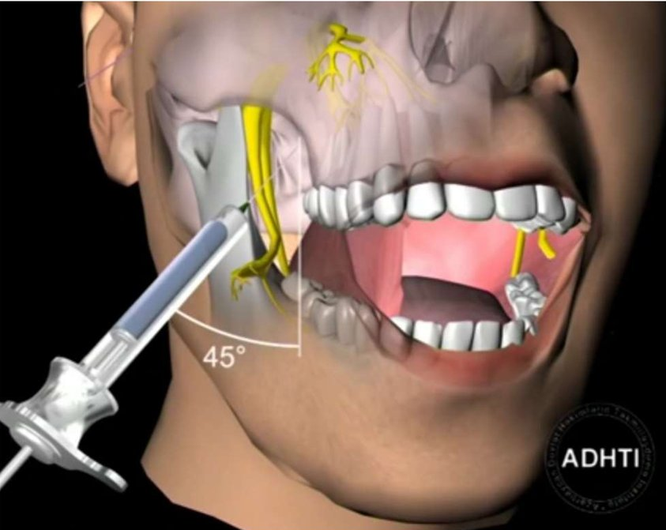
Действие анестезии сопровождается полным обезболиванием операционного поля, онемением части челюсти. Эффект наступает спустя 10 -15 минут после проведения инъекции и длится до 2 — 3 часов.
Место вкола иглы на коже лица или слизистой оболочке рта определяют по анатомическим ориентирам. Нервные стволы при проводниковом обезболивании блокируют в месте выхода их из костной ткани или перед входом в нее.

Slide 5
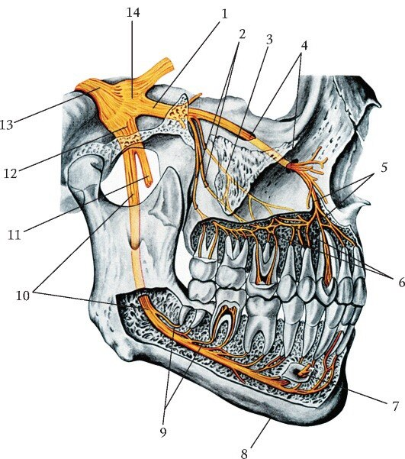
3.ТОПОГРАФИЧЕСКАЯ АНАТОМИЯ II-ОЙ ВЕТВИ ТРОЙНИЧНОГО НЕРВА.
Верхнечелюстной нерв (n. maxillaris), или 2-я ветвь тройничного нерва, выходит из полости черепа через круглое отверстие в крылонёбную ямку, отдав перед этим менингеальную ветвь (r. meningeus).
В крылонёбной ямке нерв следует вперед и кнаружи. В крылонёбной ямке верхнечелюстной нерв делится на подглазничный и скуловой нервы, а также отдает узловые ветви к парасимпатическому крылонёбному узлу (rr. ganglionares ad ganglion pterygopalatinum)
1.Верхнечелюстной и нижнечелюстной нервы и их зубные ветви (вид справа; часть нижней челюсти и верхнечелюстной кости удалены: 1 - верхнечелюстной нерв; 2 - верхние альвеолярные нервы; 3 - средняя верхняя альвеолярная ветвь; 4 - подглазничный нерв; 5 - передние верхние альвеолярные ветви; 6 - верхнее зубное сплетение; 7 - подбородочный нерв; 8 - край нижней челюсти; 9 - нижние зубные ветви; 10 - нижний альвеолярный нерв; 11 - язычный нерв; 12 - нижнечелюстной нерв; 13 - тройничный нерв; 14 - тройничный узел

Slide 6
Подглазничный нерв (n. infraorbitalis) входит в глазницу через нижнюю глазничную щель, ложится в подглазничную борозду, проходит в подглазничный канал.
В подглазничном канале нерв отдает верхние альвеолярные нервы (nn. alveolares superiores), среди которых различают передние, среднюю и задние верхние альвеолярные ветви (rr. alveolares superiores anteriores, r. alveolaris superior medius, rr. alveolares superiores posteriores) , образующие верхнее зубное сплетение (plexus dentalis superior), расположенное в толще верхнечелюстной кости и в слизистой оболочке верхнечелюстной пазухи.
Из сплетения выходят верхние зубные ветви (rr. dentales superiores) к зубам и верхние десневые ветви (rr. gingivales superiores) - к десне верхней челюсти.
От верхнечелюстного нерва отходят внутренние носовые ветви (rr. nasales interni) к слизистой оболочке передней части полости носа.
Подглазничный нерв на выходе из подглазничного отверстия отдает нижние ветви век (rr. palpebrales inferiores) к нижнему веку, наружные носовые (rr. nasales externi) - к коже крыла носа и верхние губные ветви (rr. labiales superiores) к слизистой оболочке верхней губы.

Slide 7
Скуловой нерв (n. zygomaticus)
направляется из крылонёбной ямки в глазницу через верхнюю глазничную щель, где отдает парасимпатическую ветвь (от крылонёбного узла) к слезному нерву, для секреторной иннервации слезной железы.
В глазнице скуловой нерв проходит возле боковой ее стенки, входит в скулоглазничное отверстие, где делится на скуловисочную и скулолицевую ветви.
-Скуловисочная ветвь (r. zygomaticotemporalis) входит в скуловую кость, далее через скуловисочное отверстие покидает ее и иннервирует кожу передней части височной области и латерального отдела лба.
-Скулолицевая ветвь (r. zygomaticofacialis) выходит через одноименное отверстие на лицо, иннервирует кожу щеки и латеральной части нижнего века.

Slide 8
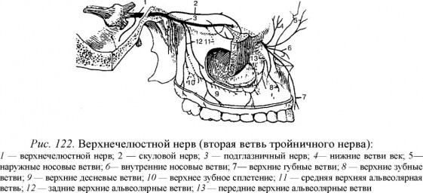

Slide 9
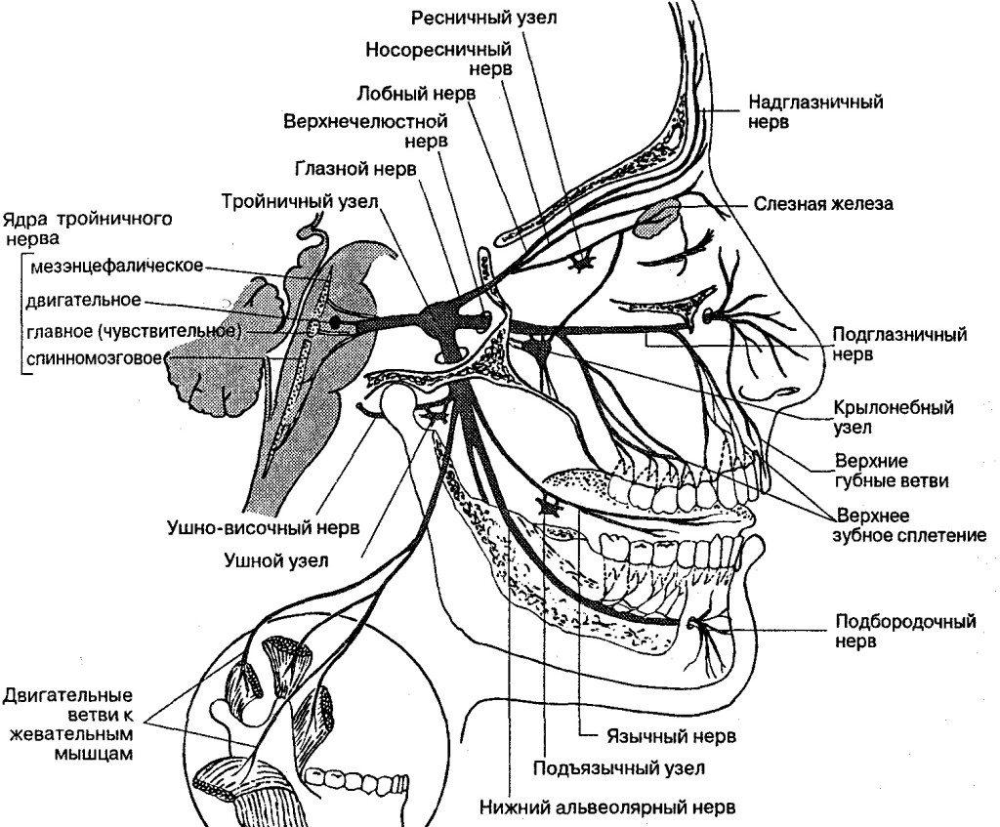
Крылонёбный узел (ganglion pterygopalatinum), парасимпатический, находится в крылонёбной ямке, медиально и книзу от верхнечелюстного нерва.
К узлу подходят, помимо чувствительных (транзитных) ветвей, преганглионарные парасимпатические волокна (большой каменистый нерв от лицевого нерва),
постганглионарные симпатические волокна от нерва крыловидного канала.
От крылонёбного узла отходят следующие его ветви:
- Медиальные и латеральные верхние задние носовые ветви
(rr. nasales posteriores superiores mediales et laterales)
-Большой нёбный нерв
(n. palatinus major)
-Малые нёбные нервы (nn. palatine minores)

Slide 10
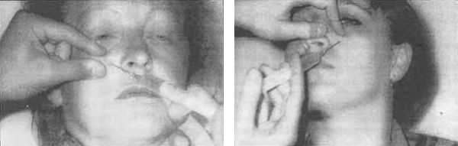
ВНЕРОТОВЫЕ ВИДЫ ПРОВОДНИКОВОГО ОБЕЗБОЛИВАНИЯ НА ВЕРХНЕЙ ЧЕЛЮСТИ
Проводниковая анестезия в области верхней челюсти:
• у ее бугра - туберальная анестезия;
• в области подглазничного отверстия - инфраорбитальная анестезия;
• у резцового отверстия - резцовая анестезия;
• у перегородки носа - носонёбная внеротовая анестезия;

Slide 11
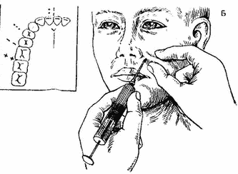
4.1. Туберальная анестезия
блокируют верхние задние альвеолярные ветви подглазничного нерва, которые располагаются в крылонёбной ямке и на задненаружной поверхности бугра верхней челюсти.
Техника проведения:
1.Вкол иглы делают в кожу лица, на уровне передненижнего угла скуловой кости.
2.Глубина погружения иглы равна величине от передненижнего угла скуловой кости до нижненаружного угла глазницы. Это расстояние можно измерить линейкой. Игла должна быть расположена под углом 45° к срединной сагиттальной плоскости и под углом 90° — к франкфуртской горизонтали.
3.Иглу продвигают вверх и внутрь.
4.Она проходит через подкожно жировую клетчатку и жировое тело щеки к подвисочной поверхности верхней челюсти.
5.На обозначенной глубине вводят 2—5 мл
Обезболивание тканей в зоне ин нервации верхних задних луночковых нервов развивается через 3-5 мин.
Зона обезболивания: 1, 2, 3-й моляры верхней челюсти, надкостница и слизистая оболочка альвеолярного отростка с вестибулярной стороны; слизистая оболочка и костная ткань задненаружней стенки синуса; редко - до середины 1-го премоляра за счет анастомозов с верхней средней альвеолярной ветвью.

Slide 12
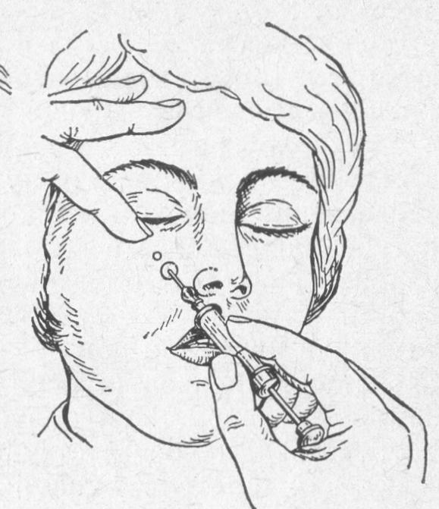
4.2 Инфраорбитальная анестезия
блокируют периферические нервы подглазничного нерва (малая «гусиная лапка»), передние и средние верхние альвеолярные ветви. Анестетик вводят в подглазничный канал, чаще - создают депо в области подглазничного отверстия.
Инструмент: карпульный шприц
1. Пациент находится в стоматологическом кресле, голову держит ровно. Обрабатывают кожу в области укола 70% спиртом. Указательным пальцем левой руки фиксируют проекцию подглазничного отверстия к кости
2. Отступив от проекции отверстия вниз и ксредине на 0.5 см, иглу вкалывают до кости, направляя ее вверх, назад и ксредине.
3. Впереди иглы выпускают 0,5-1 мл анестетика. Когда игла коснется кости, осторожно ищут вход в канал. Иногда игла срезу проваливается в канал.
4. Войдя в подглазничный канал, продвигают иглу на 3 мм и после аспирационной пробы выпускают 0,5 мл анестетика. Обезболивание наступает мгновенно.
Для определения подглазничного отверстия, ведущего в канал, используют анатомические ориентиры:
края глазницы с вертикальной линией, проведенной через зрачок глаза, смотрящего строго вперед
Зона обезболивания: резцы, клыки и премоляры,костная ткань и слизистая оболочка альвеолярного отростка с вестибулярной стороны; кожа подглазничной области, нижнего века, крыла носа, кожа и слизистая оболочка верхней губы.

Slide 13
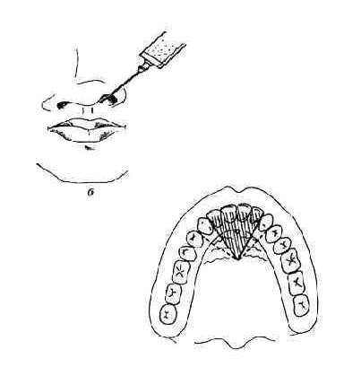
4.4. Обезболивание носонёбного нерва (резцовая анестезия)
При этом виде анестезии блокируют носонёбный нерв
Внеротовой- внутриносовой:
1.Анестетик вводят у основания перегородки носа с обеих сторон от нее.
2. на 1.5-2 см от кожного края дна носа
3.вводим 1 мл анестетика
4. зона обезболивания: слизистая оболочка и надкостница альвеолярного отростка с нёбной стороны и твердого нёба в треугольнике, вершина которого обращена к срединному шву, основание - к передним зубам, а стороны проходят через середину клыков. Иногда зона обезболивания распространяется до 1-го премоляра включительно

Slide 14
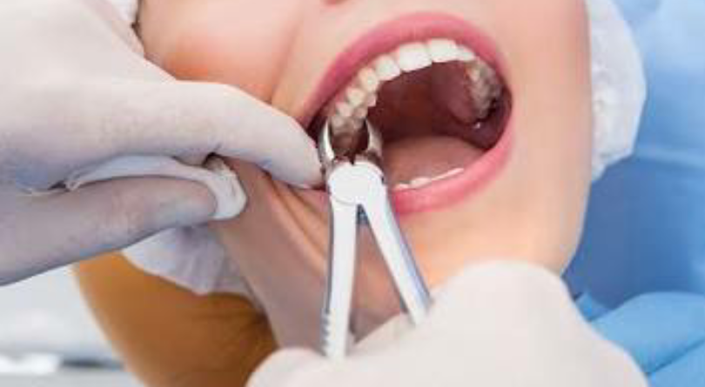
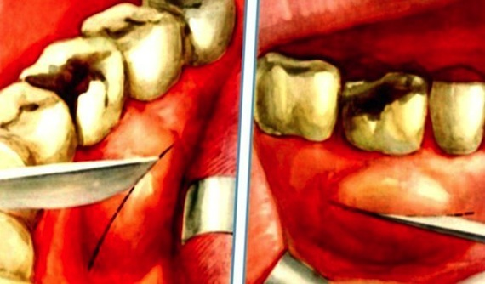
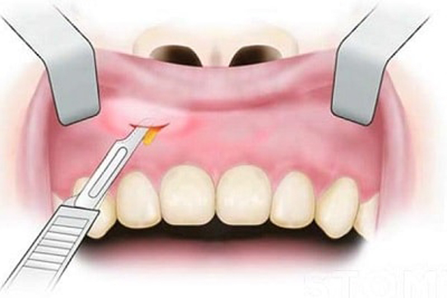
5. ПОКАЗАНИЯ И ПРОТИВОПОКАЗАНИЯ
Показаниями к выполнению проводникового обезболивания являются:
• Удаление жевательных зубов нижней челюсти.
• Множественное одновременное удаление зубов на верхней челюсти.
• Удаление новообразований в ротовой полости.
• Вскрытие абсцессов при хроническом периодонтите и периостите.
• Дренирование гнойных очагов.
• Длительные манипуляции на альвеолярных отростках.
• Проведение некоторых челюстно-лицевых операций.

Slide 15

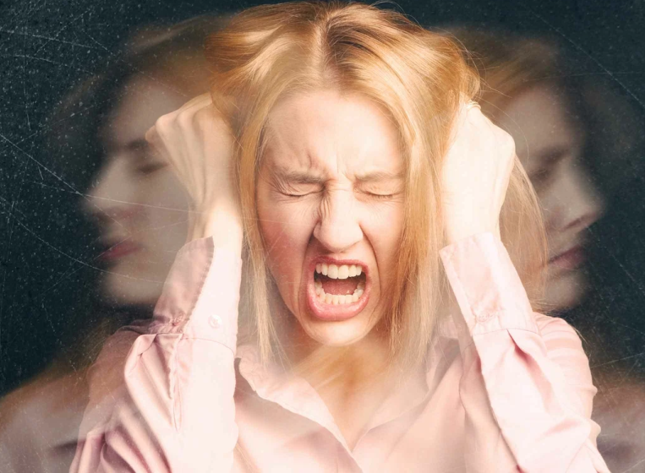
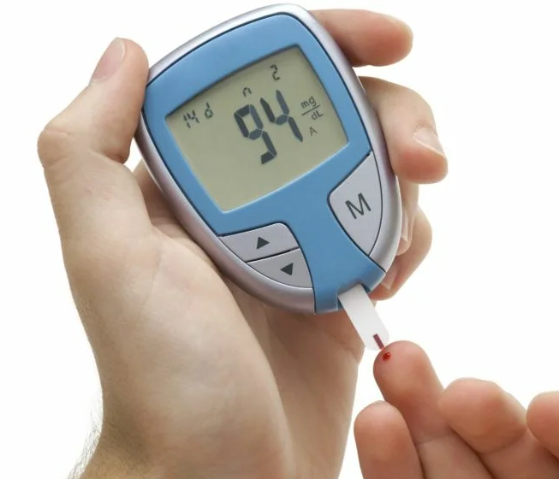
Противопоказаниями являются:
▪ Аллергические реакции на анестетики (в некоторых случаях вопрос можно решить путем индивидуального подбора раствора анестетика, который не будет вызывать аллергию у пациента).
▪ Обширные и длительные хирургические вмешательства, требующие других методов обезболивания.
▪ Некоторые серьезные сердечно-сосудистые заболевания.
▪ Декомпенсированный сахарный диабет.
▪ Психические заболевания у пациента.
▪ Беременность.
▪ Травмы челюстно-лицевого аппарата, которые привели к анатомическим и топографическим изменениям данной области.

Slide 16
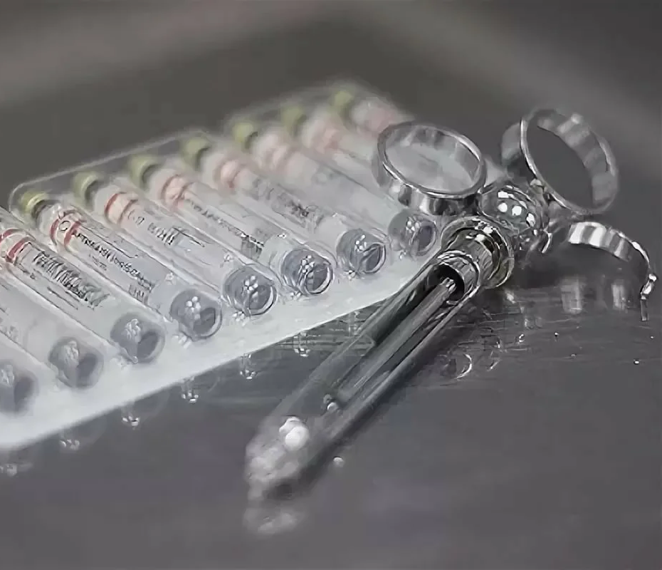
ЗАКЛЮЧЕНИЕ
Известно, что в настоящее время одним из самых эффективных методов местного обезболивания является проводниковая анестезия, которая является обратимым процессом в ходе блокирования нервных импульсов, передающих информацию головному мозгу об источнике боли.
После блокирования пути, по которому передается нервный импульс, болевой порог максимально снижается на определенное время, после чего можно проводить хирургическую операцию.
К основным преимуществам данной нервной блокады относится хорошая переносимость ее большинством пациентов, высокая степень обезболивания, а также данный вид местного наркоза минимизирует болевые ощущения сразу после проведения хирургического лечения, в чем выражается превосходство данного способа над инфильтрационной анестезией.

